Slide 1
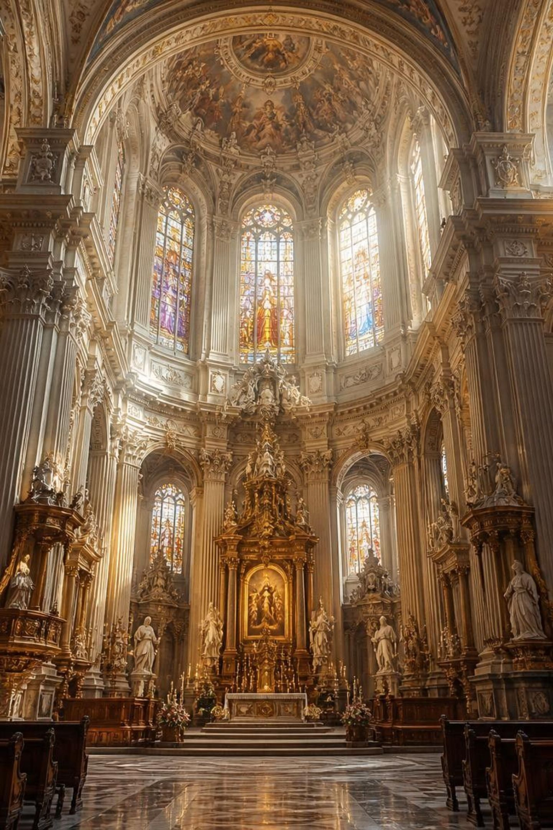
МХК (10–11 классы): Архитектурные стили Европы
Путешествие сквозь века — от суровых романских крепостей до смелых форм современности.

Slide 2
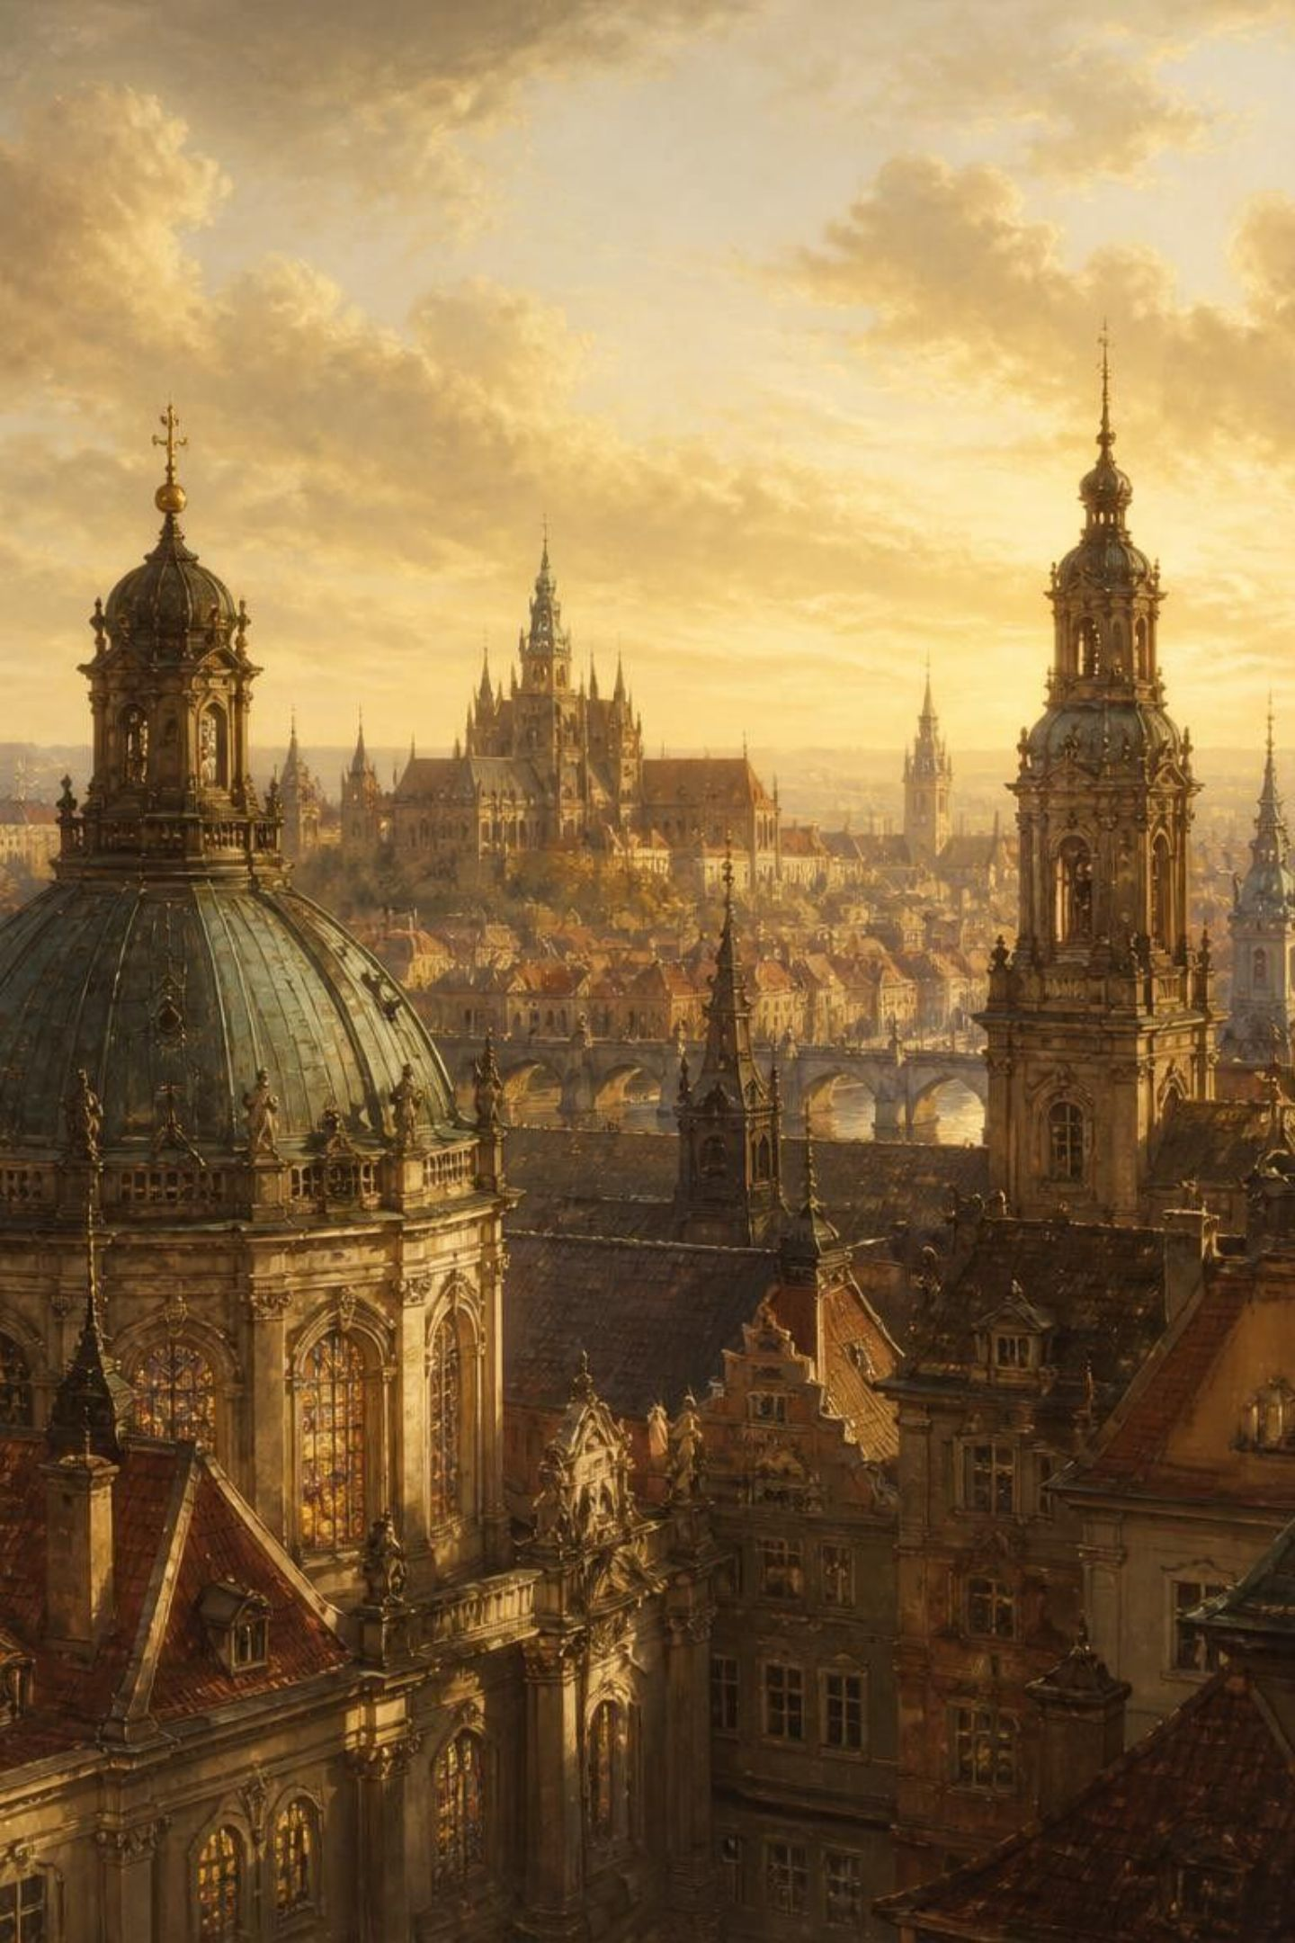
Архитектурные стили Европы
Архитектура — это застывшая музыка и каменная летопись эпох. Здания отражают мировоззрение, веру и идеалы своего времени. Совершим путешествие по великим стилям Европы!

Slide 3
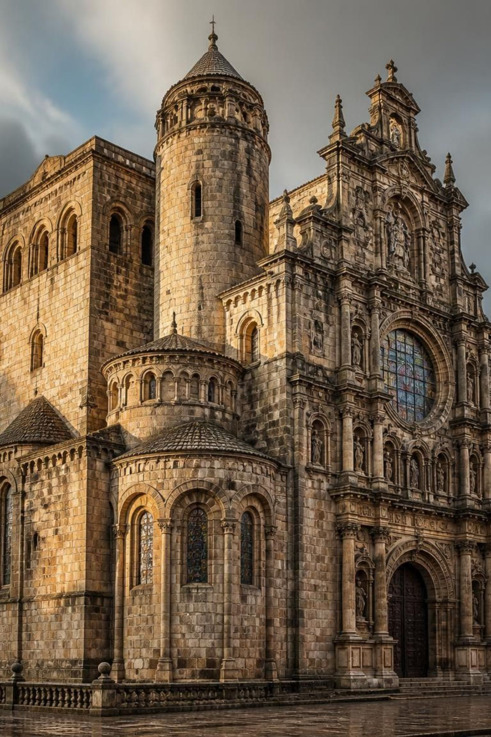
Романский стиль (X–XII вв.)
Стиль раннего Средневековья. В неспокойную эпоху феодальных войн храм должен был быть надежной крепостью.
Массивные стены
Толстый каменный монолит, способный выдержать осаду
Узкие окна-бойницы
Минимум света — максимум защиты
Полуциркульные арки
Характерный элемент, унаследованный от Рима
Суровый монументальный вид
Символ силы и незыблемости веры

Slide 4
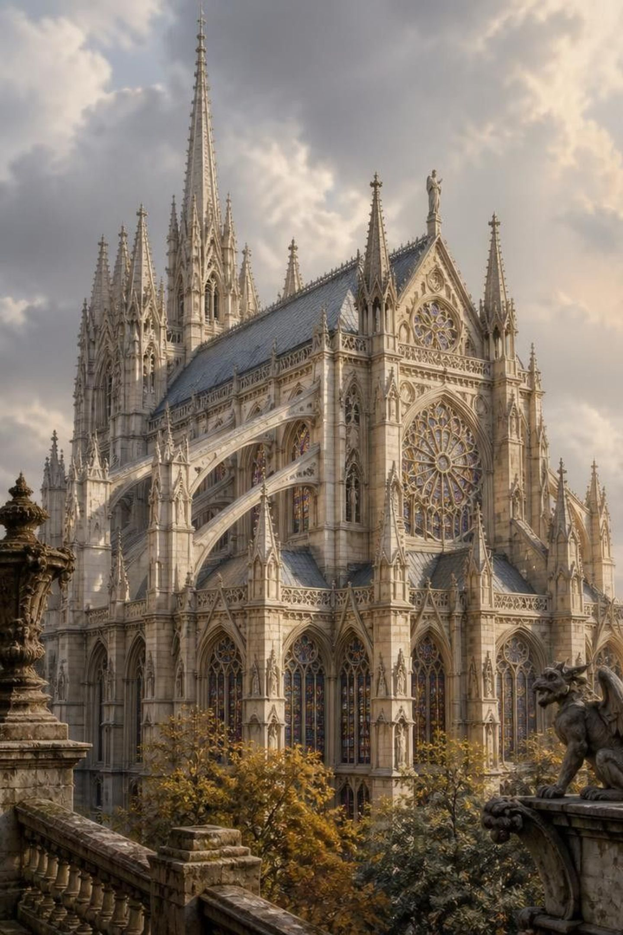



Готика (XII–XV вв.)
Рожденная во Франции, готика совершила инженерную революцию. Тяжелые стены сменились каркасной системой: нервюрные своды, внешние опоры (контрфорсы и аркбутаны).
Тяжёлые стены
Романский подход — глухая каменная масса
Каркасная система
Нервюрные своды распределяют нагрузку
Инженерная революция
Контрфорсы и аркбутаны освобождают стены

Slide 5
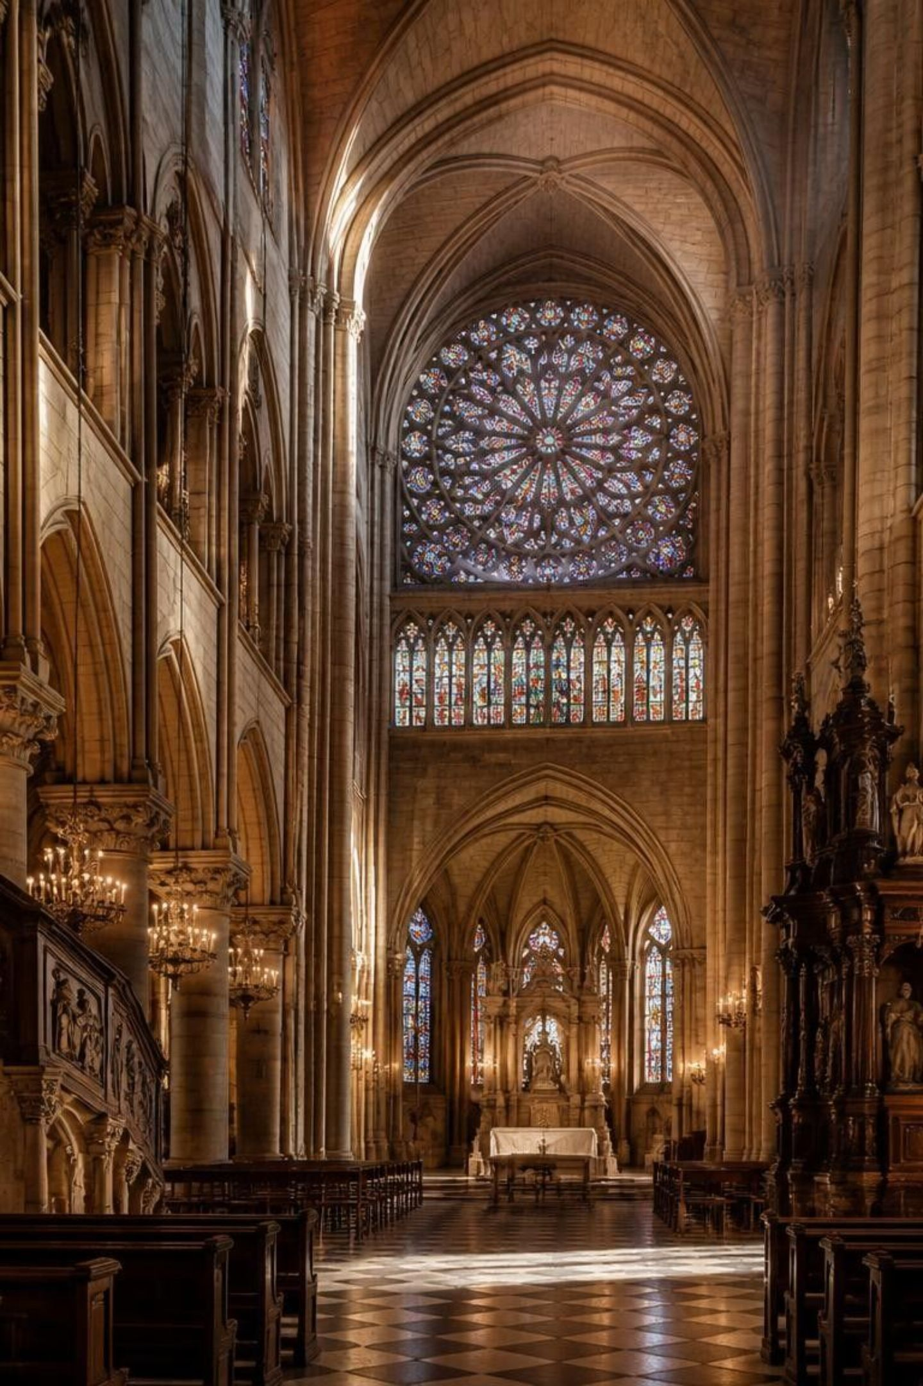



Символика готики
Храм устремлен ввысь, к Богу. Тонкие каменные шпили, стрельчатые арки, а вместо глухих стен — гигантские окна с цветными витражами, наполняющими собор мистическим светом (Нотр-Дам де Пари, Кельнский собор).
Устремлённость ввысь
Шпили и стрельчатые арки символизируют связь земного и небесного
Витражи
Цветной свет превращает интерьер в мистическое пространство
Великие соборы
Нотр-Дам де Пари, Кельнский собор — вершины готического зодчества

Slide 6
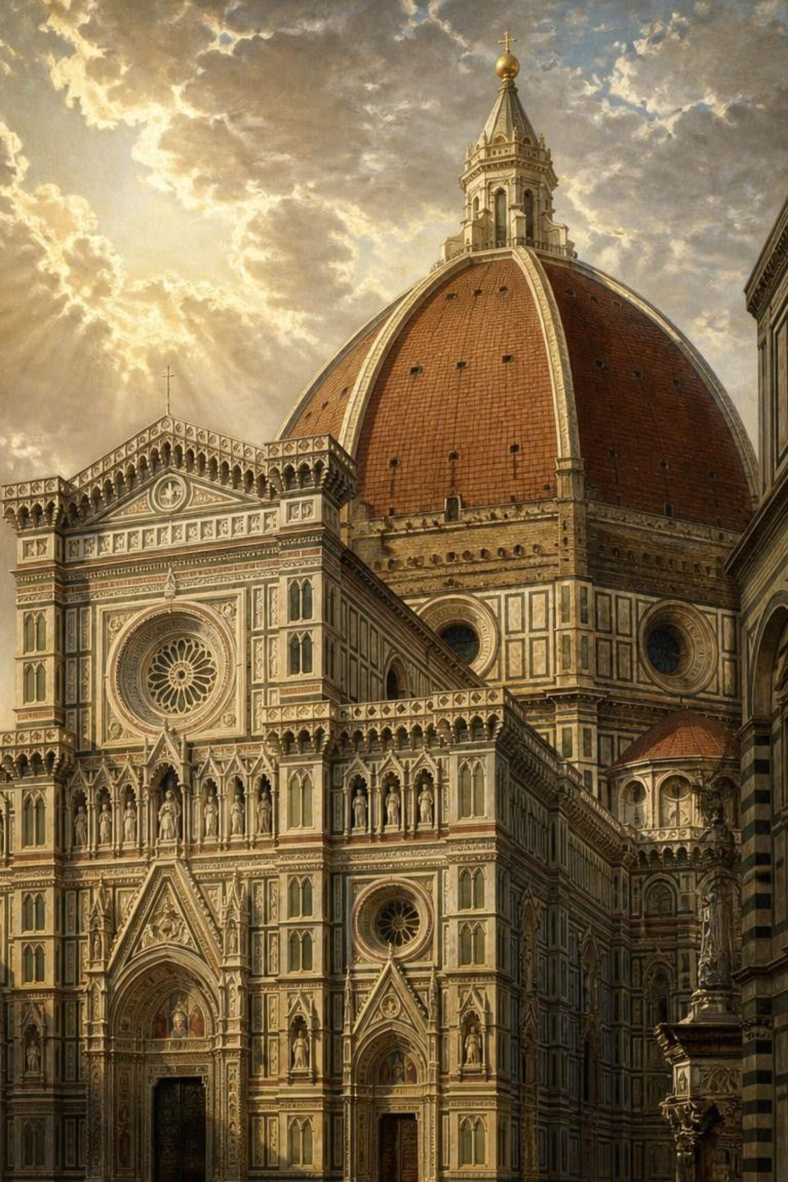
Эпоха Возрождения / Ренессанс (XV–XVI вв.)
В Италии архитекторы вернулись к идеалам античности. В центре мира встал человек. Отказ от готической мрачности в пользу гармонии, симметрии, строгих пропорций, куполов и ордерной системы (купол Санта-Мария-дель-Фьоре).
Гармония и симметрия
Строгие математические пропорции в основе каждого здания
Ордерная система
Возрождение греческих и римских колонн, антаблементов, фронтонов
Купола
Символ совершенства — купол Санта-Мария-дель-Фьоре Брунеллески
Человек в центре
Гуманизм как философская основа нового стиля

Slide 7
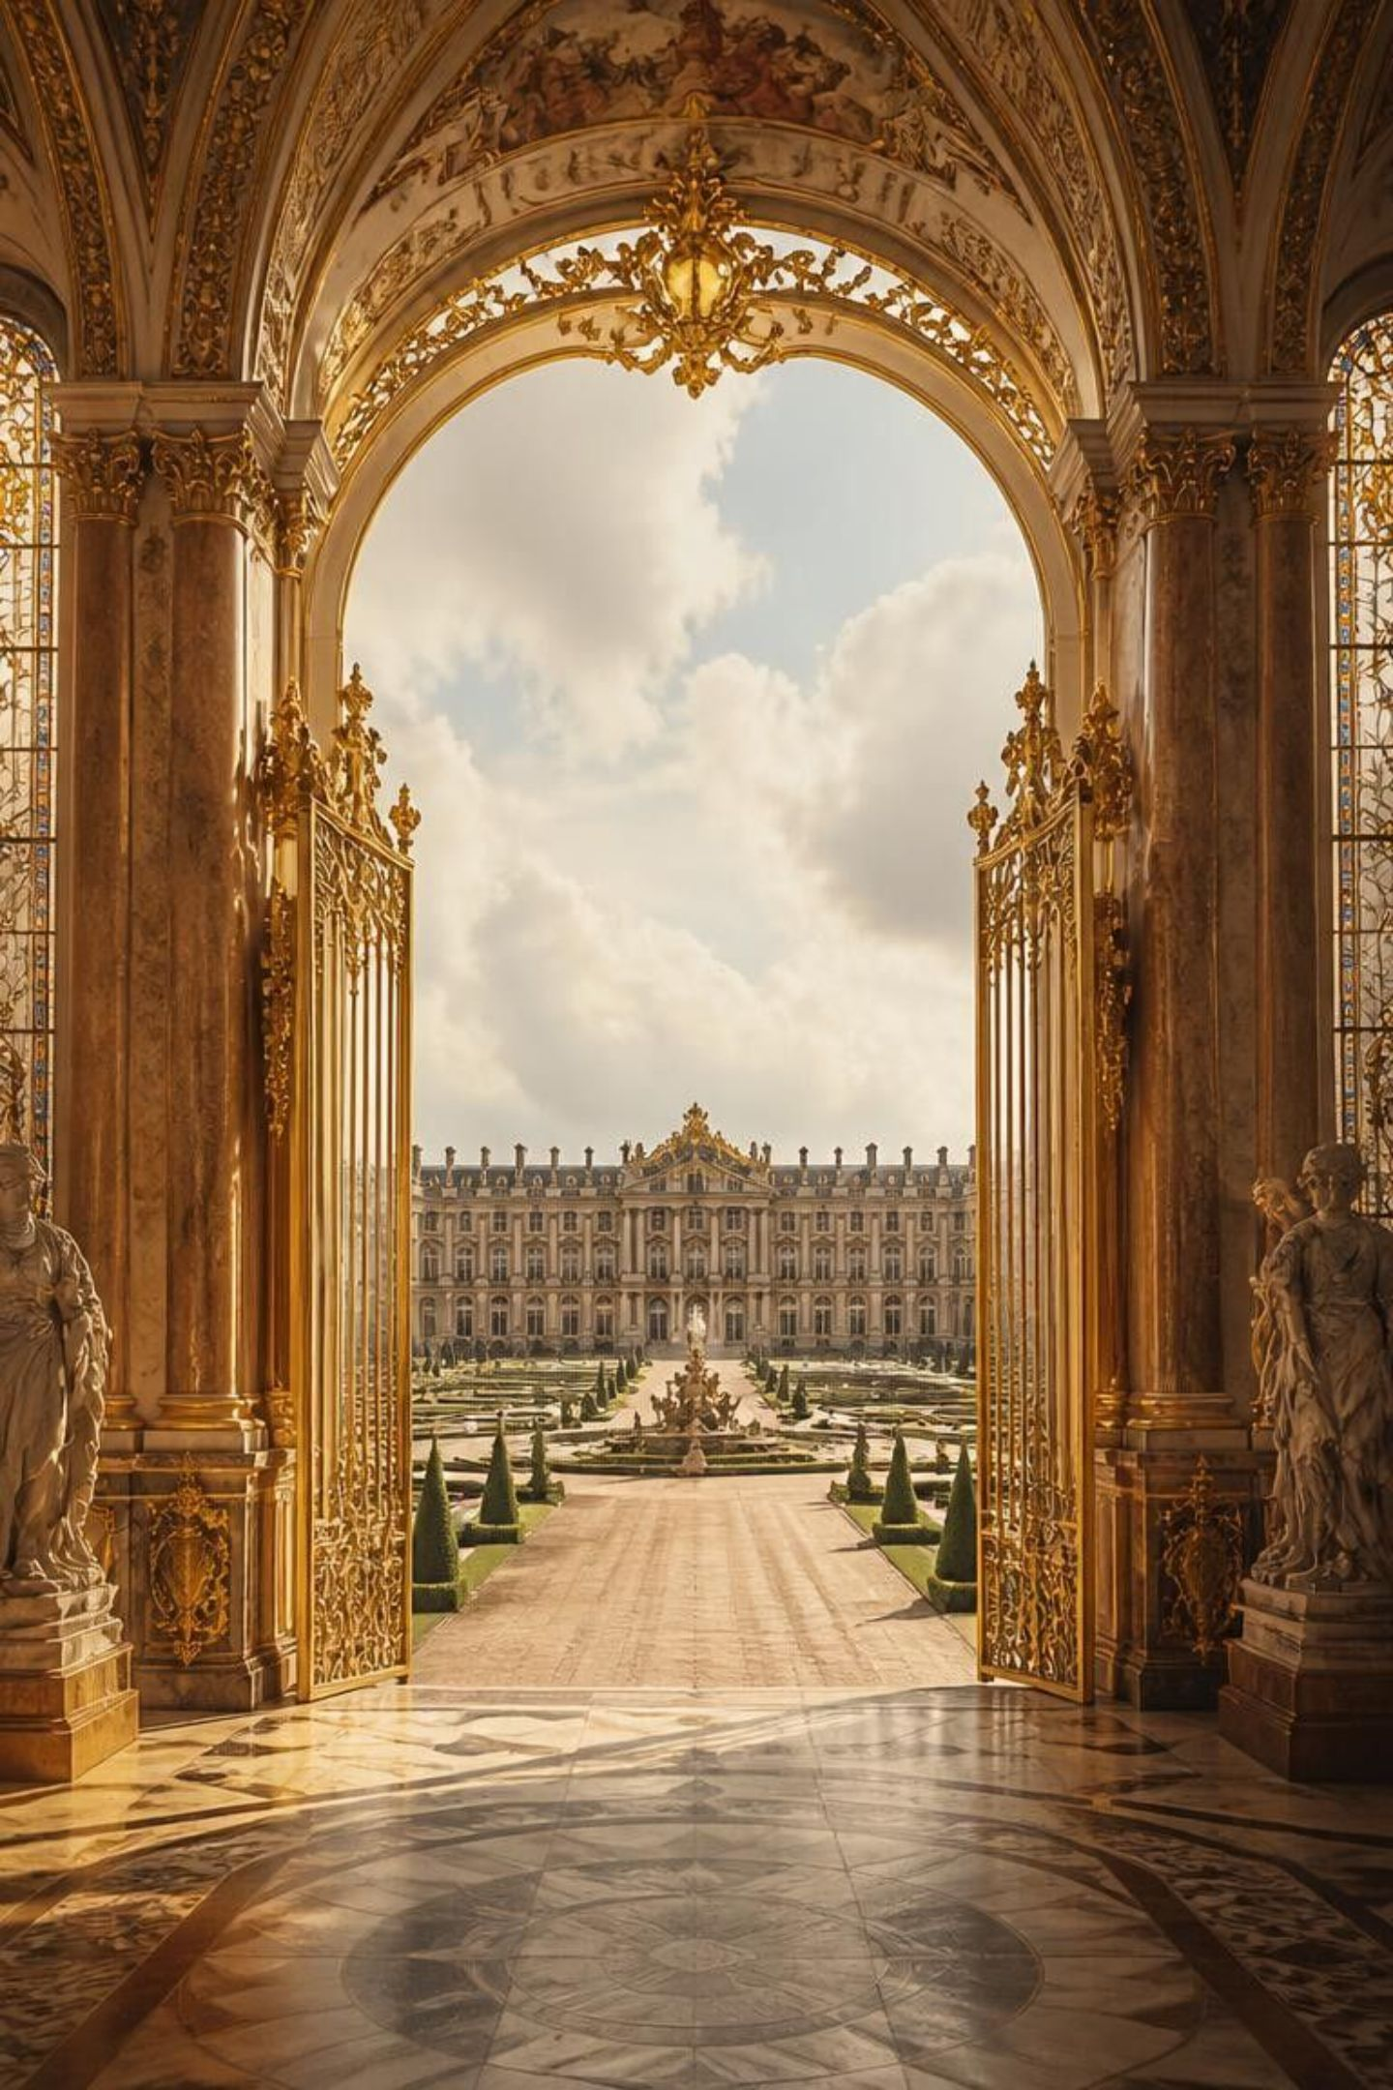
Барокко (конец XVI – середина XVIII вв.)
«Причудливый, склонный к излишествам»
Стиль пышности, эмоционального накала и театральности, прославлявший могущество королей и церкви (Версаль, Зимний дворец в Санкт-Петербурге).

Slide 8
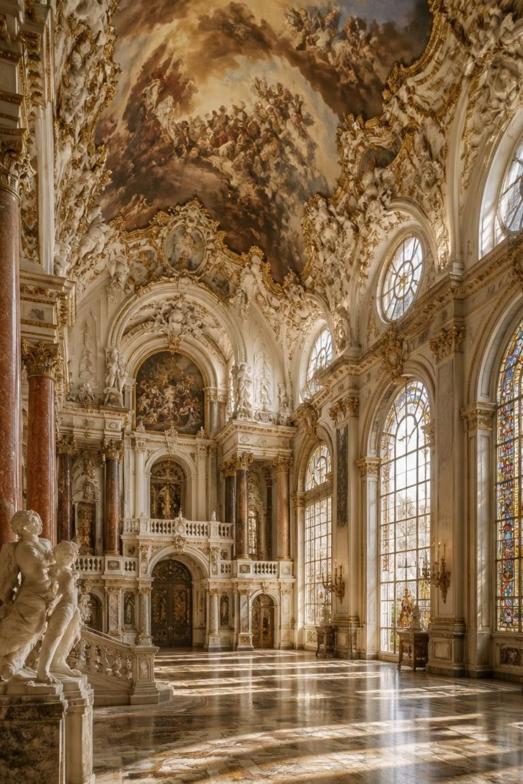
Особенности барокко
Криволинейные фасады и витые колонны
Динамичные формы создают ощущение движения и энергии
Обилие позолоты, лепнины и скульптур
Каждая поверхность превращается в произведение искусства
Оптические иллюзии, игра света и тени, роскошь в каждой детали
Театральный эффект — главная цель барочного мастера

Slide 9
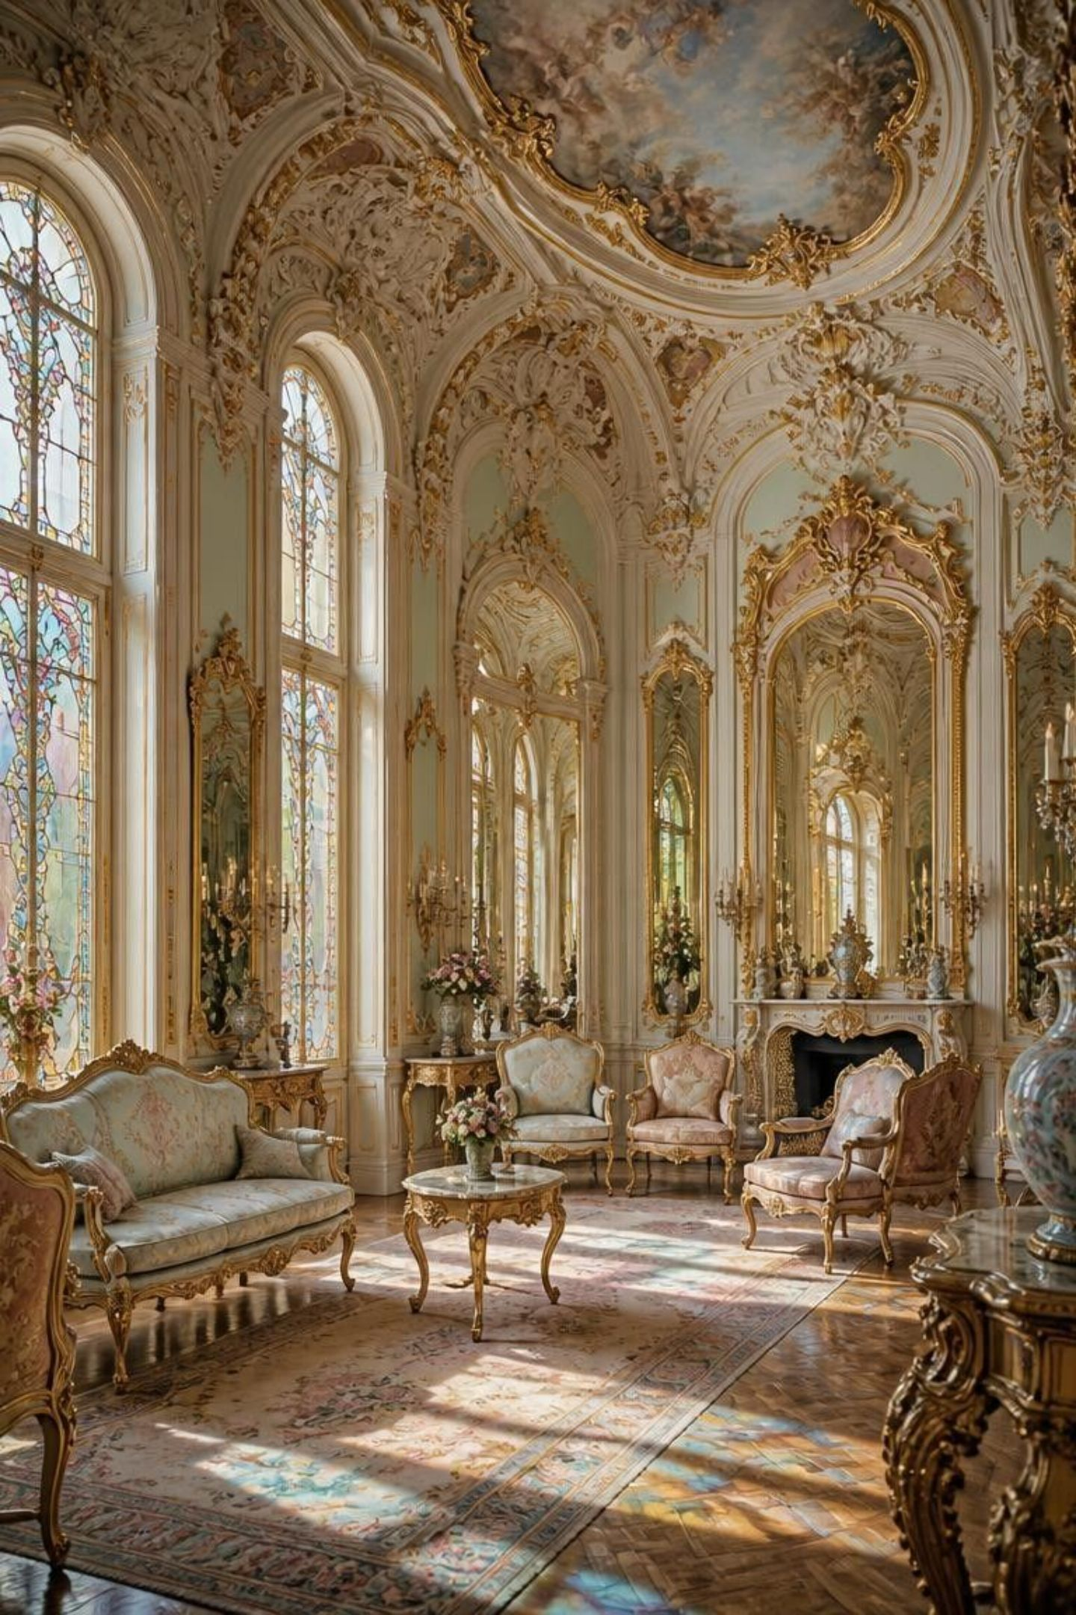
Рококо (середина XVIII в.)
Развитие барокко в сторону утонченности и камерности. Преобладают пастельные тона, асимметрия, зеркала, нежные завитки в форме морских раковин (рокайль). Стиль интерьеров знати.
Пастельные тона
Асимметрия
Нежные розовые, голубые, кремовые оттенки вместо тяжёлого золота
Отказ от строгой симметрии в пользу игривой лёгкости
Рокайль
Завитки в форме морских раковин — главный декоративный мотив

Slide 10
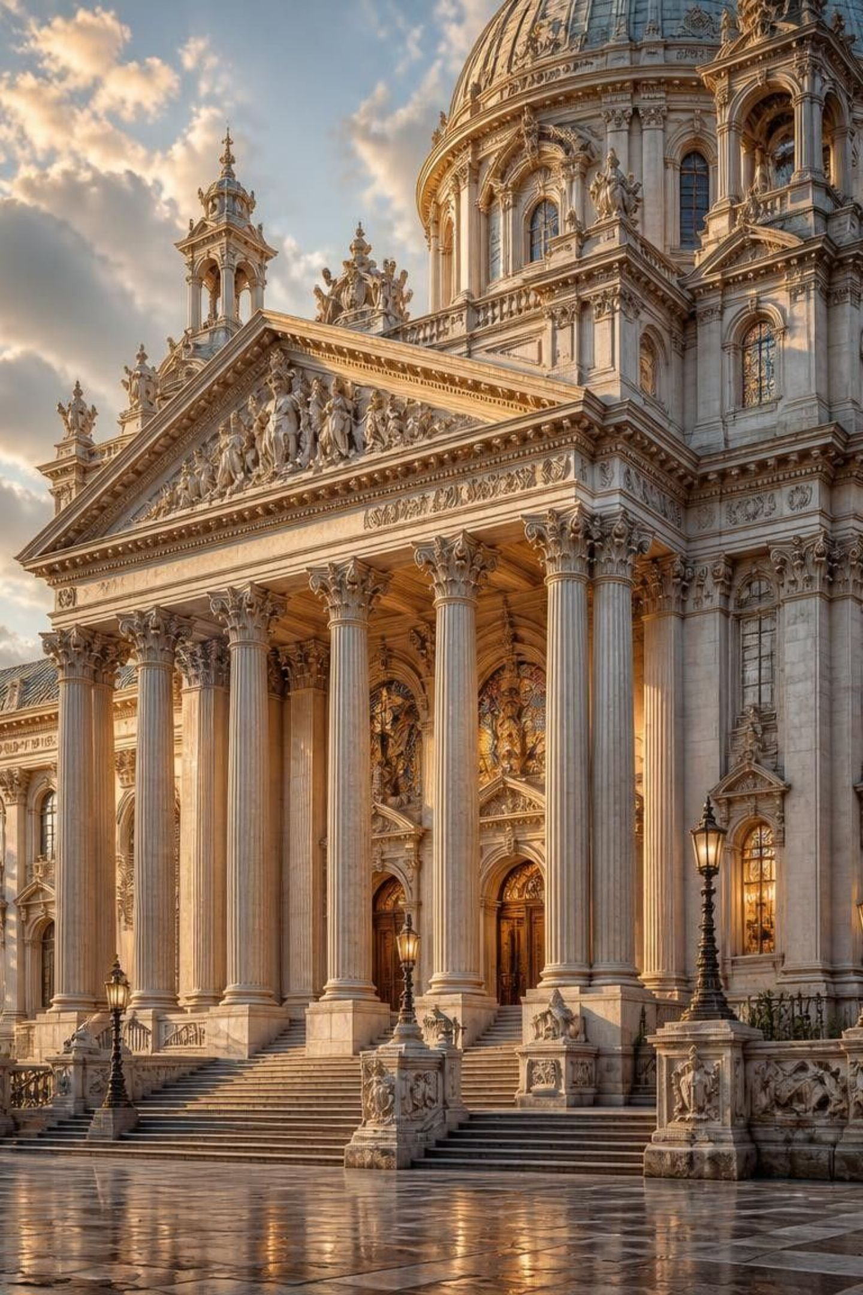

Классицизм (середина XVIII – начало XIX вв.)
Усталость от вычурности барокко привела к строгому порядку. Классицизм вдохновлялся Древней Грецией и Римом: четкая геометрия, колоннады, треугольные фронтоны, сдержанность и величие (Казанский собор).
Чёткая геометрия
Строгие прямые линии и правильные формы
Колоннады
Ряды колонн как главный архитектурный мотив
Треугольные фронтоны
Прямая отсылка к греческим храмам
Сдержанность и величие
Казанский собор — образец русского классицизма

Slide 11
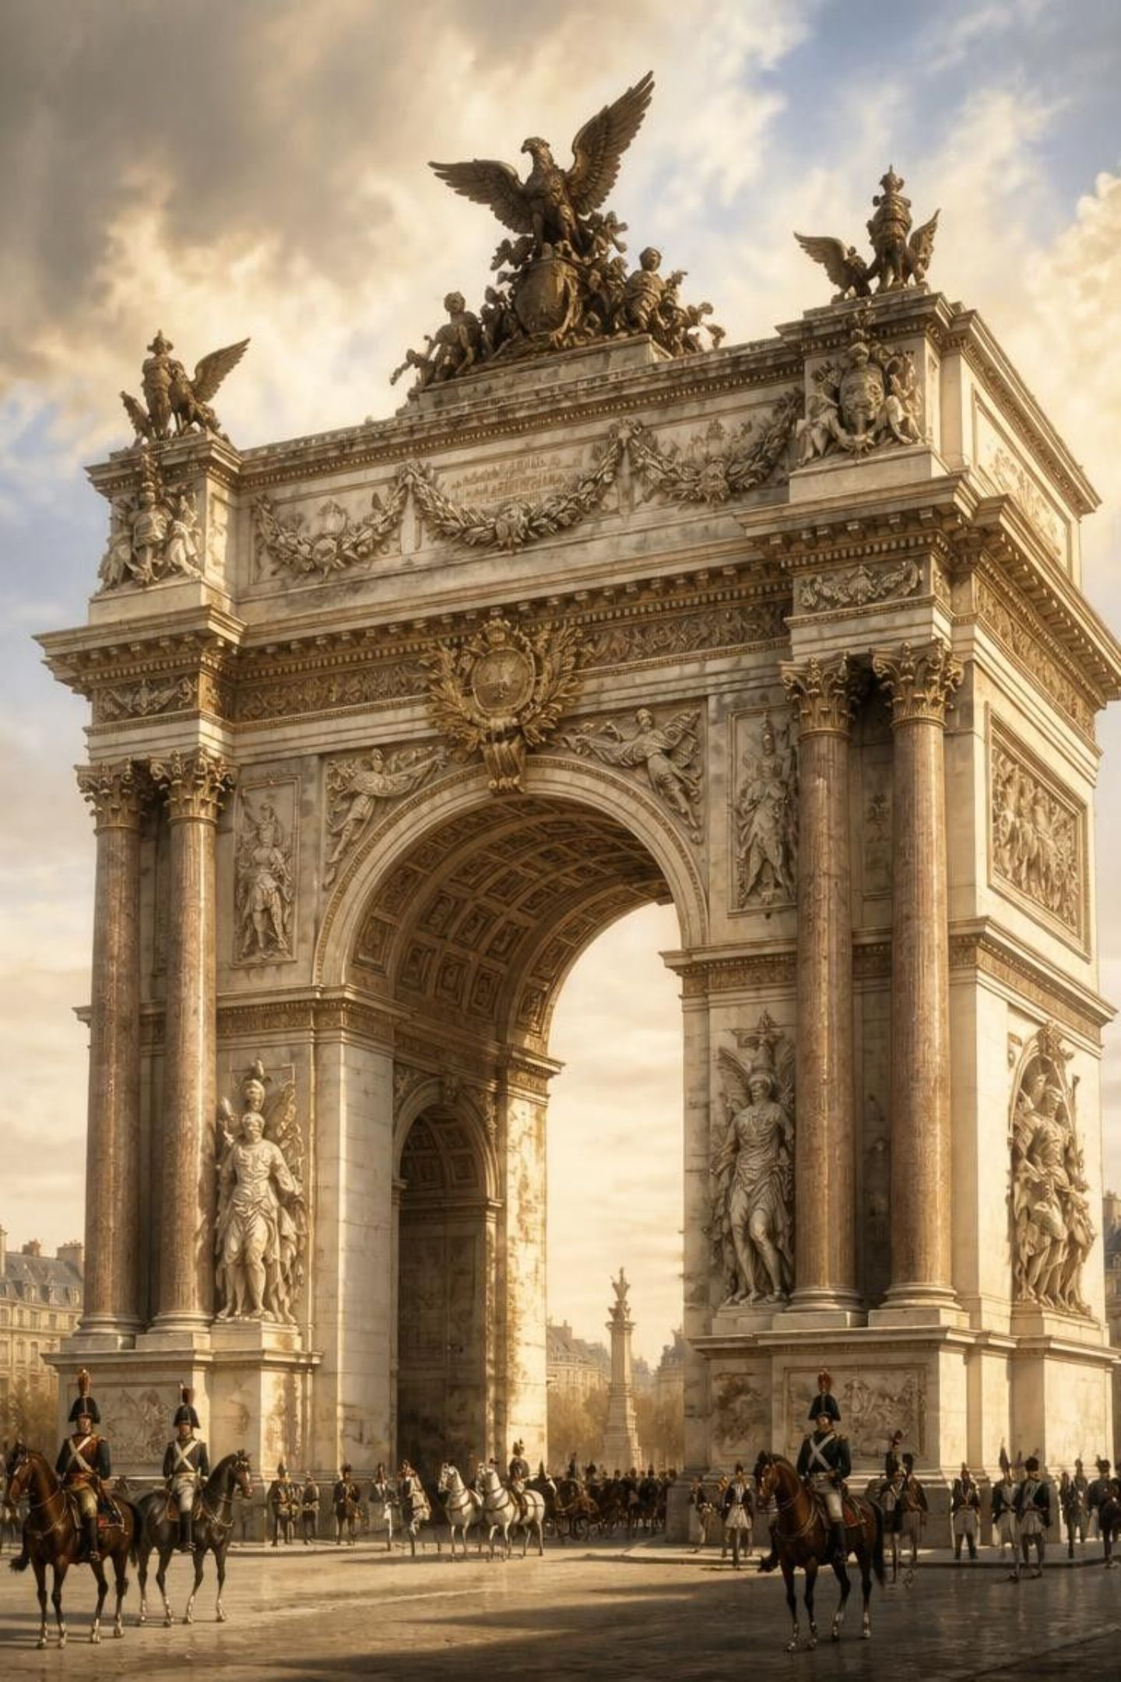
Ампир — имперский стиль
Высшая стадия классицизма времен Наполеона. Триумфальные арки, военная атрибутика (орлы, мечи, лавровые венки), подчеркивающие государственную мощь и славу.
Триумфальные арки
Военная атрибутика
Монументальные ворота победы — символ военного триумфа
Орлы, мечи, лавровые венки — язык имперской власти
Государственная мощь
Архитектура как инструмент прославления империи

Slide 12
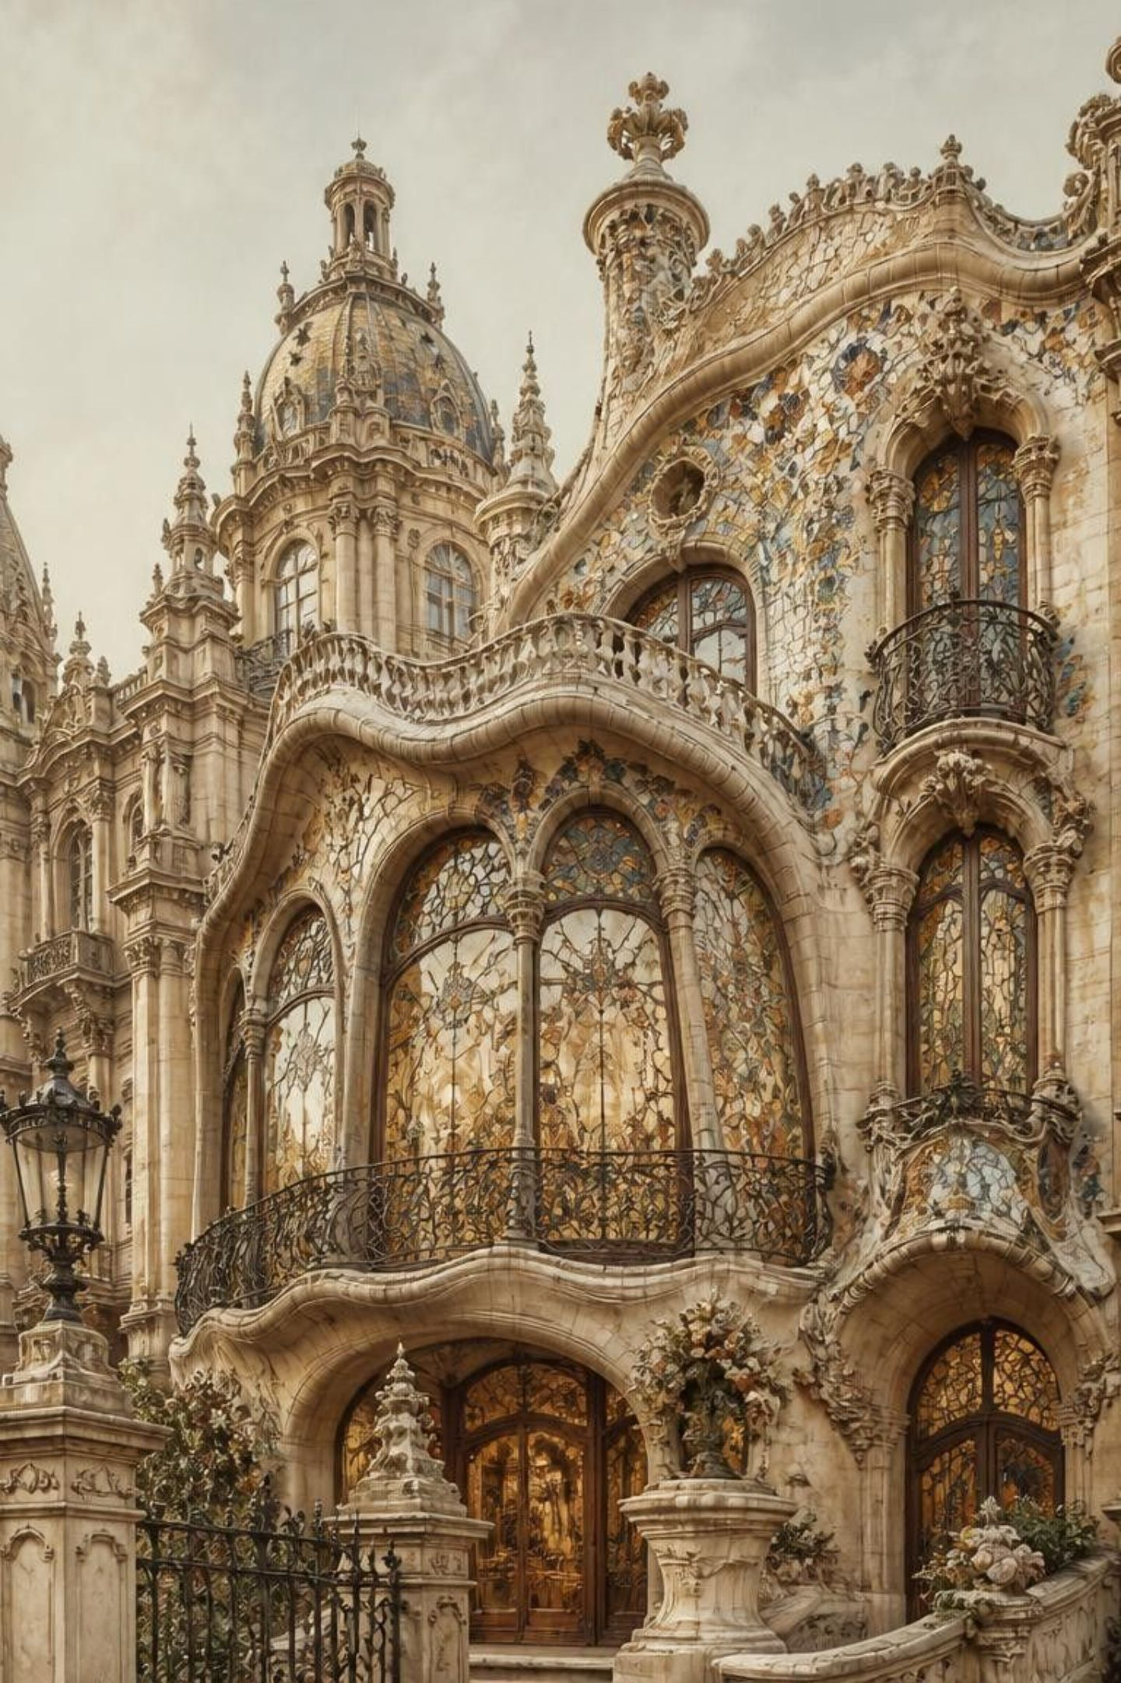



Модерн / Ар-нуво (конец XIX – начало XX вв.)
Отказ от прямых углов и подражания прошлому. Плавные, текучие природные линии, мотивы растений, кованые решетки, мозаичные панно и смелое использование стекла и металла (шедевры Антонио Гауди).
Природные линии
Плавные, текучие формы, вдохновлённые растениями и живой природой
Кованые решётки и мозаика
Декоративное искусство становится частью архитектуры
Стекло и металл
Новые материалы открывают невиданные возможности формы

Slide 13
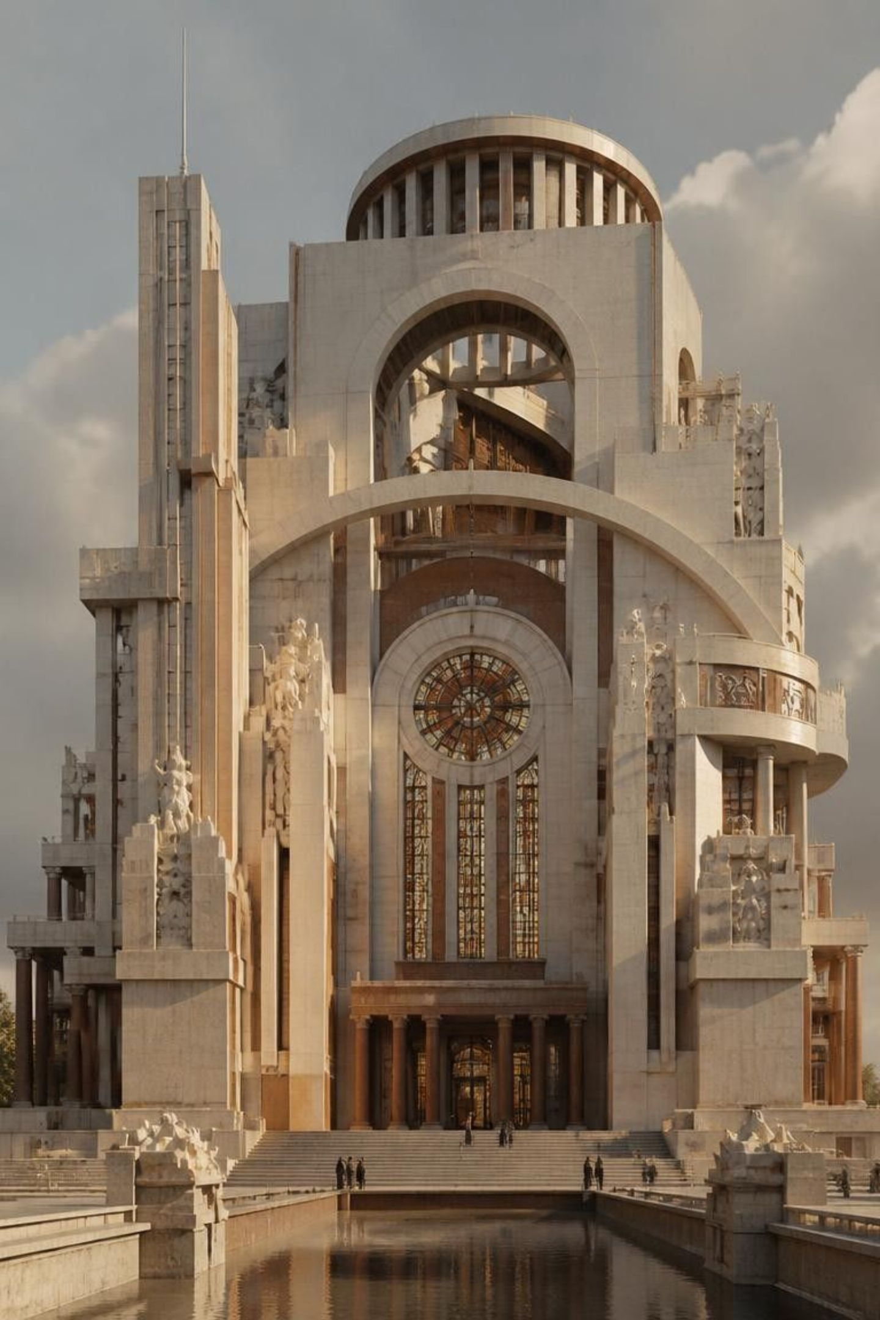
Конструктивизм и Авангард (1920-е гг.)
«Форма следует за функцией»
Архитектура советского и европейского авангарда: железобетон, стекло, плоские крыши, функциональность без декоративных излишеств.
Железобетон и стекло
Плоские крыши
Промышленные материалы как основа нового языка архитектуры
Отказ от скатных кровель — символ разрыва с прошлым
Функциональность
Никаких декоративных излишеств — только то, что необходимо

Slide 14
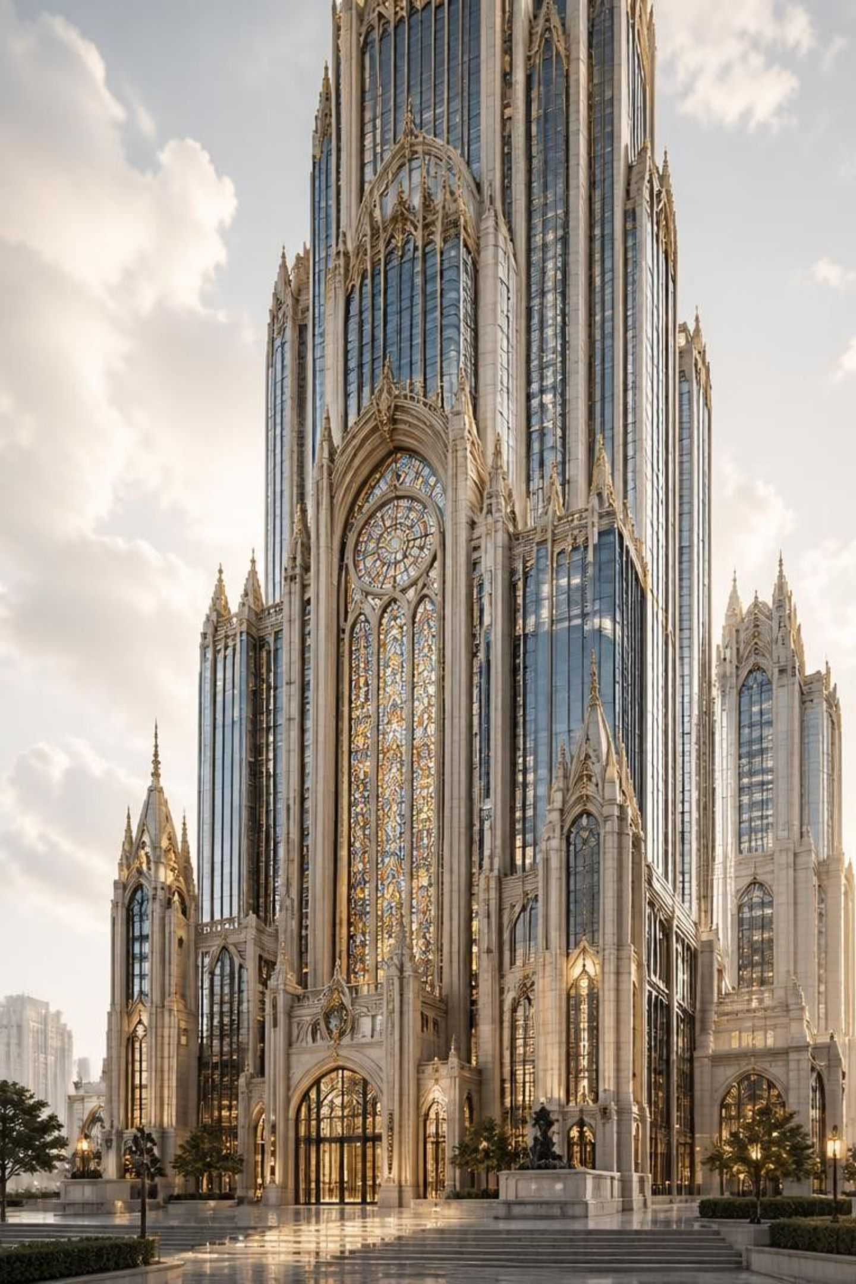

Модернизм и Интернациональный стиль
Середина XX века: эпоха небоскребов из стекла и стали, минимализм, свободная планировка и индустриальные технологии строительства.
1
Небоскрёбы из стекла и стали
Новый силуэт городов — вертикаль как символ прогресса
2
Минимализм
«Меньше — значит больше»: чистые поверхности без орнамента
3
Свободная планировка
Открытые пространства без несущих внутренних стен
4
Индустриальные технологии
Серийное производство и стандартизация строительных элементов

Slide 15
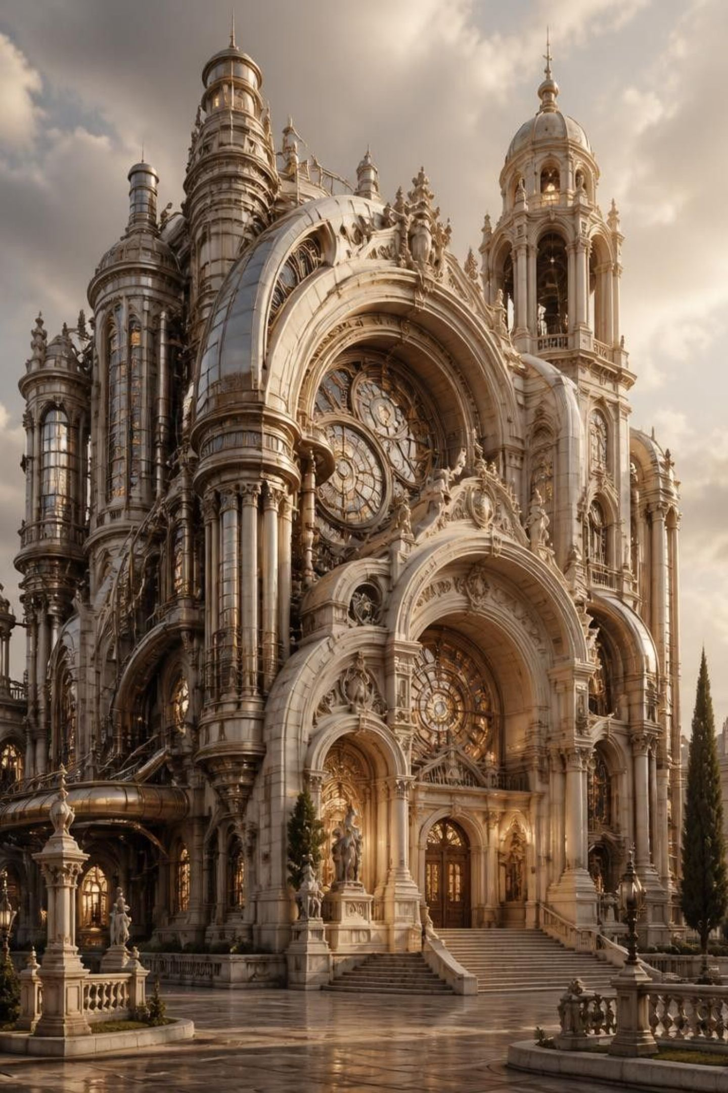



Хай-тек и Деконструктивизм
Современная архитектура: демонстрация высоких технологий (трубы и лифты на фасаде, сложные криволинейные формы, био-дизайн и экологичные зеленые фасады).
Хай-тек
Деконструктивизм
Трубы, лифты и конструкции вынесены на фасад — технология как эстетика
Сложные криволинейные формы, разрушающие привычные представления о здании
Зелёная архитектура
Био-дизайн и экологичные зелёные фасады — ответ на вызовы XXI века

Slide 16

Заключение
Архитектура окружает нас каждый день. Умение различать стили превращает прогулку по любому городу в увлекательное чтение открытой книги истории!
X–XII вв.
1
Романский стиль
2
XII–XV вв.
Готика
XV–XVI вв.
3
Ренессанс
4
XVI–XVIII вв.
Барокко и Рококо
XVIII–XIX вв.
5
Классицизм и Ампир
6
XIX–XX вв.
Модерн, Авангард, Модернизм
Умение читать архитектуру — это умение читать историю человечества.

